Slide 1
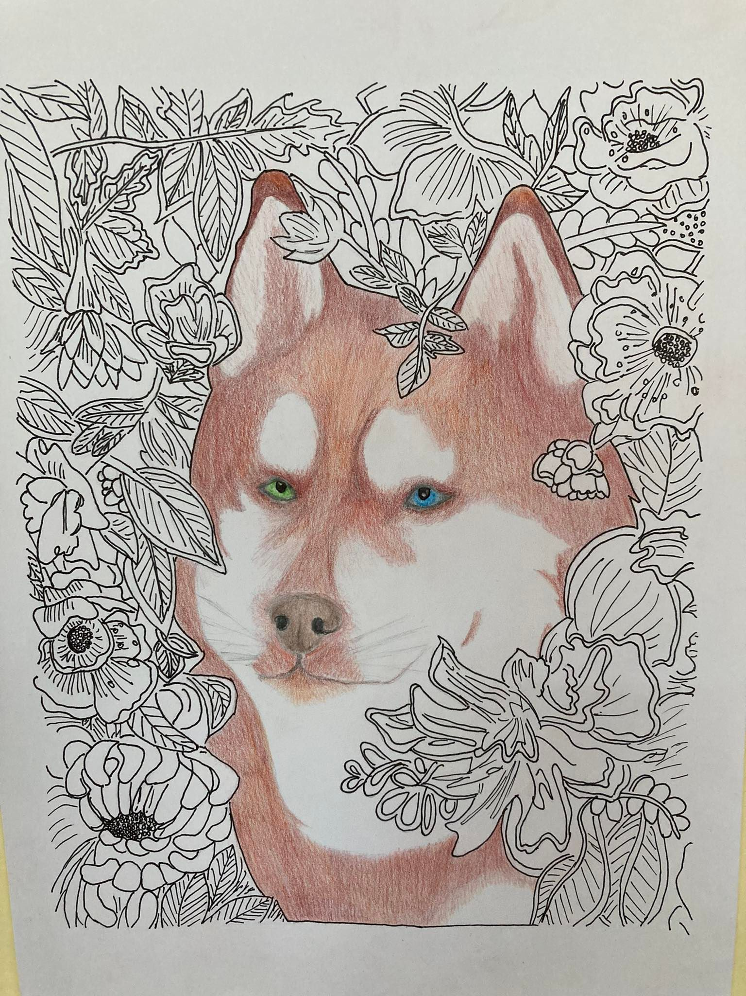
Tibeti Rókaemberek a Balaton Környezetvédelméért
Összefoglaló prezentáció

Slide 2
A Balatoni Integrációs és Fejlesztési Ügynökség által szervezett jövőformáló verseny résztvevőiként bemutatkozunk
Mi vagyunk a tapolcai Széchenyi István Baptista Technikum 11.v osztálya
Szakmacsoportjaink mind kötődnek a környezetvédelemhez:
4 fő épületgépészeti szakgimnazista
9 fő vendéglátóipari szakgimnazista
12 fő közszolgálati szakgimnazista

Slide 3
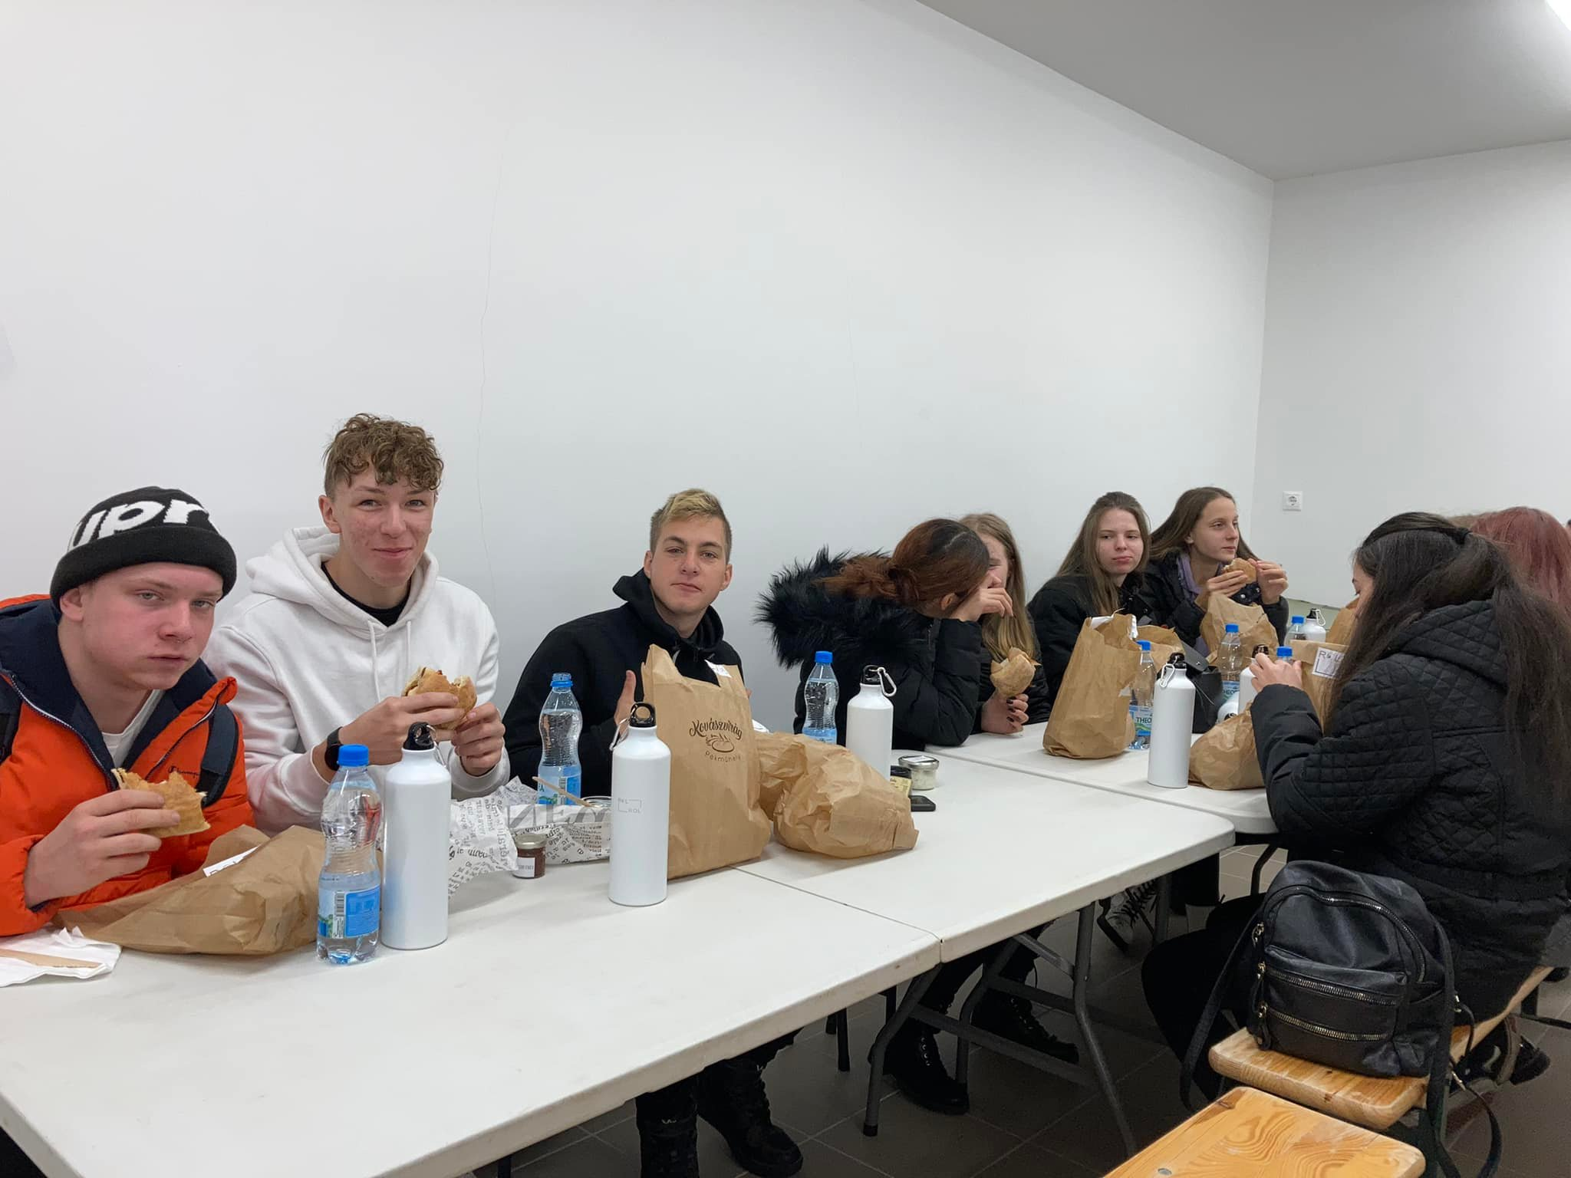
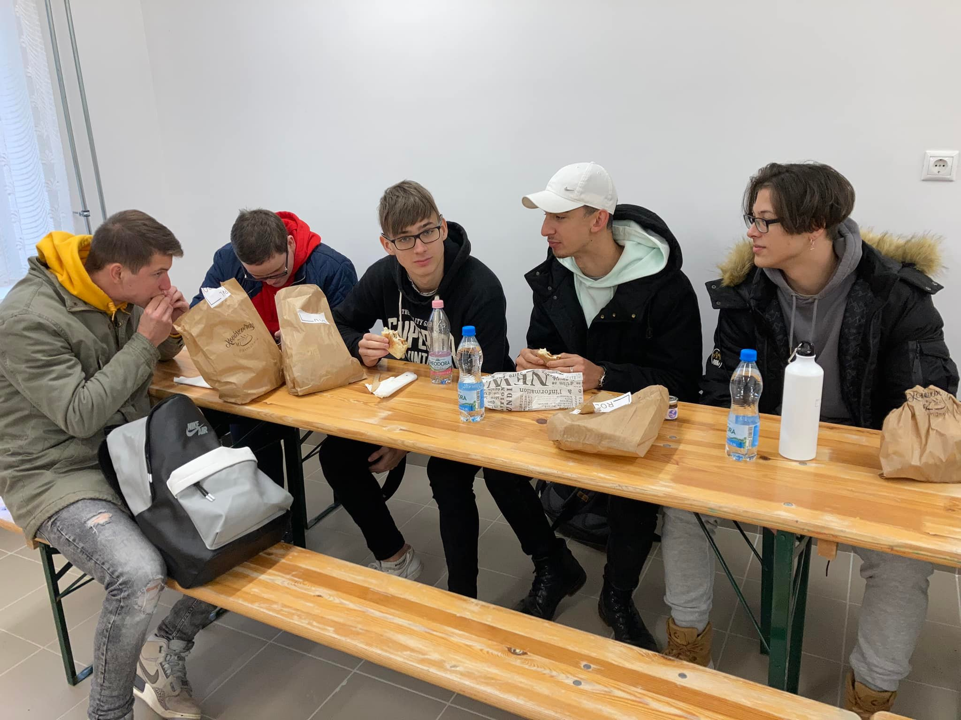
A Dörögdi Mező KFt-nél jártunk tanulmányi kiránduláson

Slide 4
Indítsd el a videót☺

Slide 5
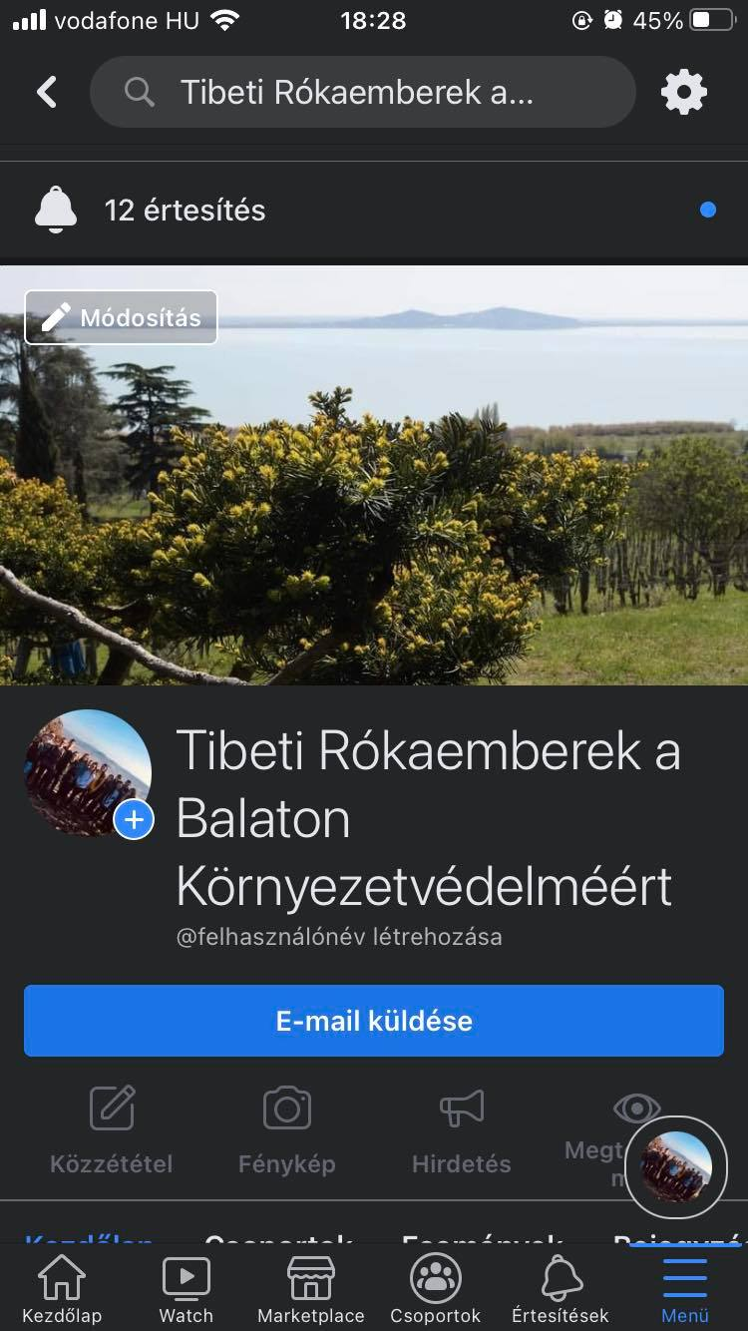
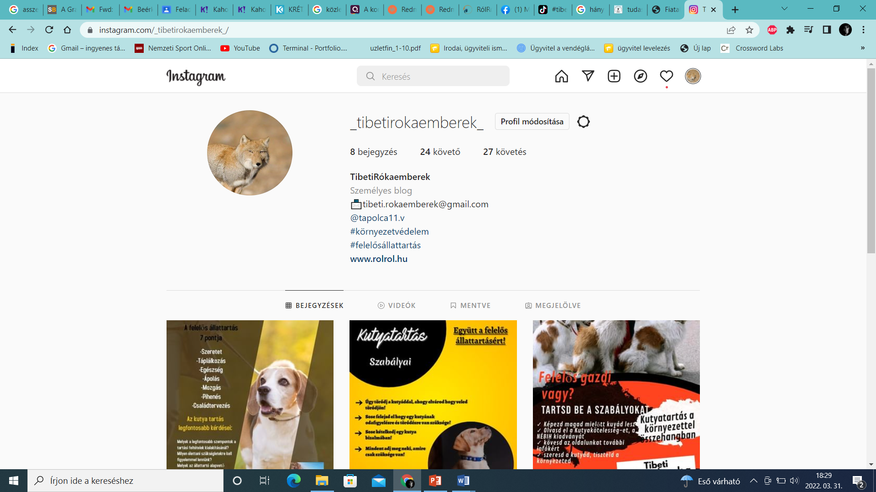
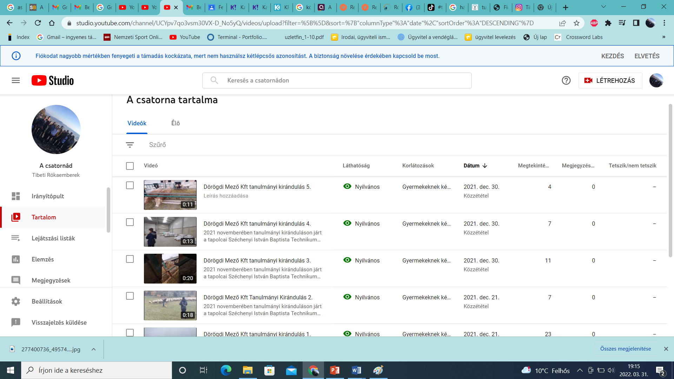
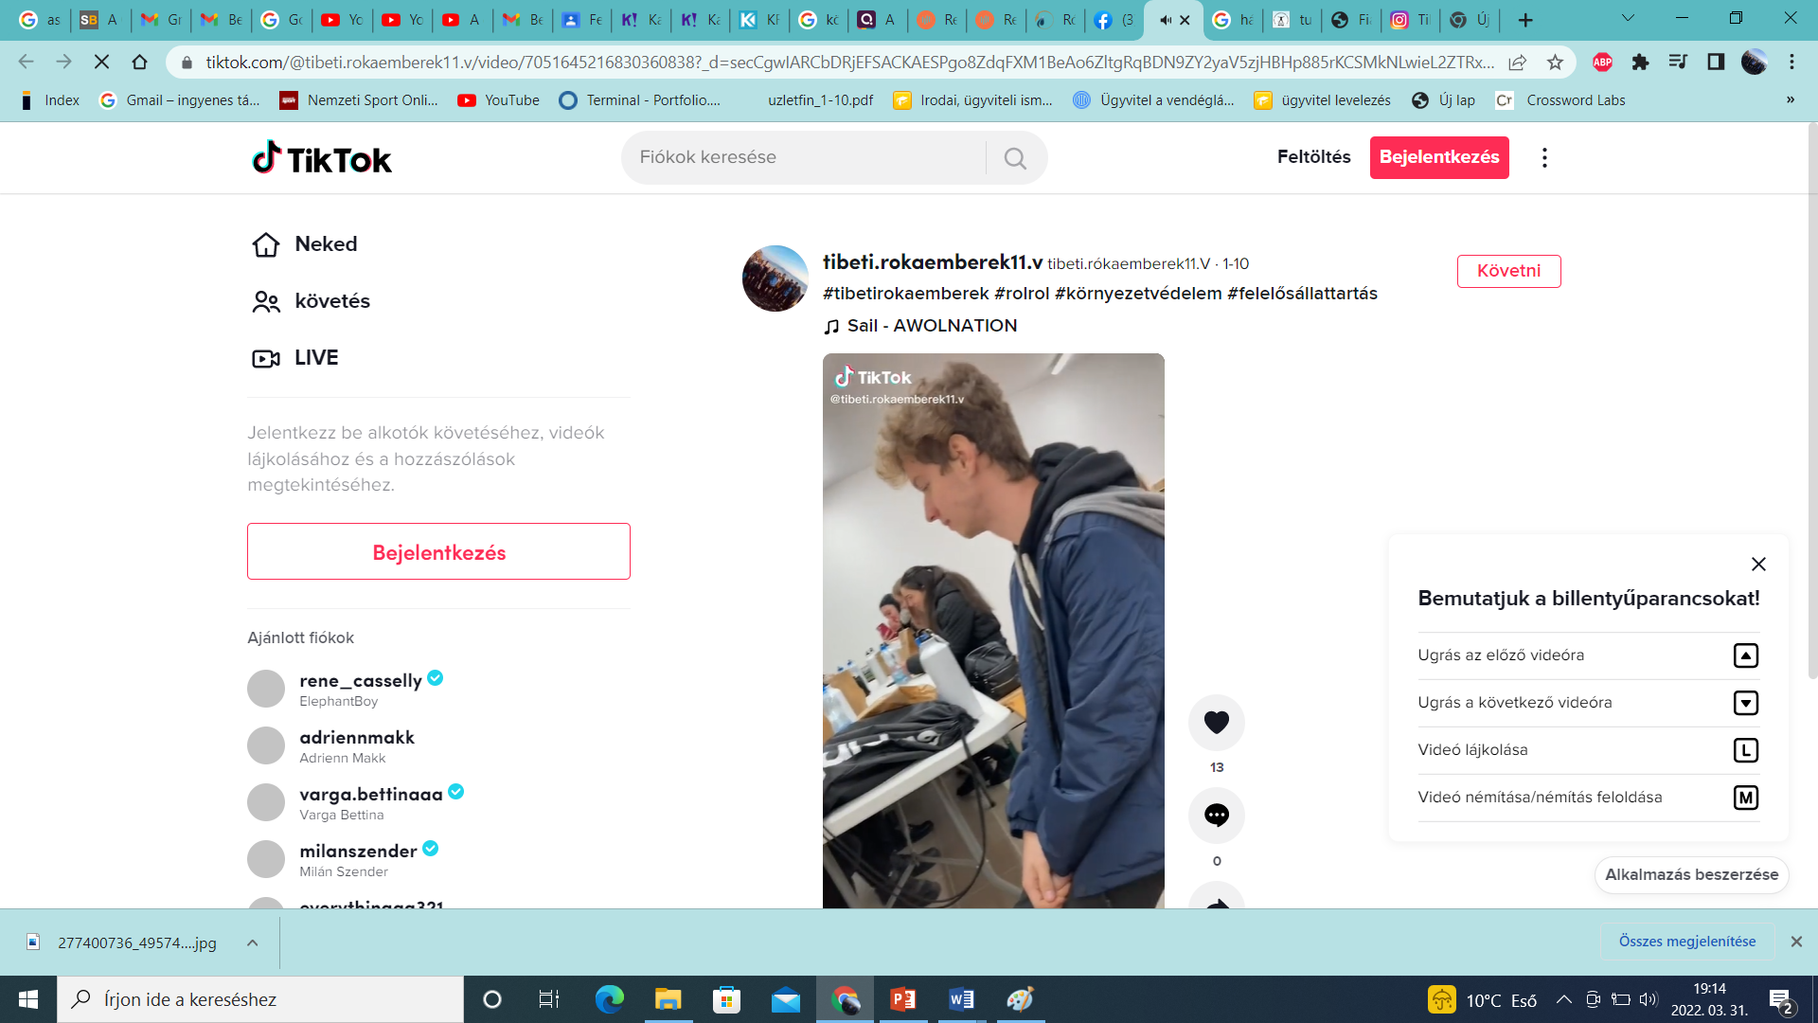
Közösségi média felületeink

Slide 6
Válaszott témánk: felelős állattartás – ezen belül a felelős, környezetvédelemmel összeegyeztett kutyatartás a Balaton-felvidéken

Slide 11
Kutyatartás környezeti hatásai
a kutyák ürülékének és vizeletének VAN hatása a természetvédelmi területeken!
Kutyatartás ökológiai lábnyoma
A kutyák sétáik során évente átlagosan 11 kilogramm nitrogént és 5 kilogramm foszfort hagynak hátra hektáronként

Slide 12
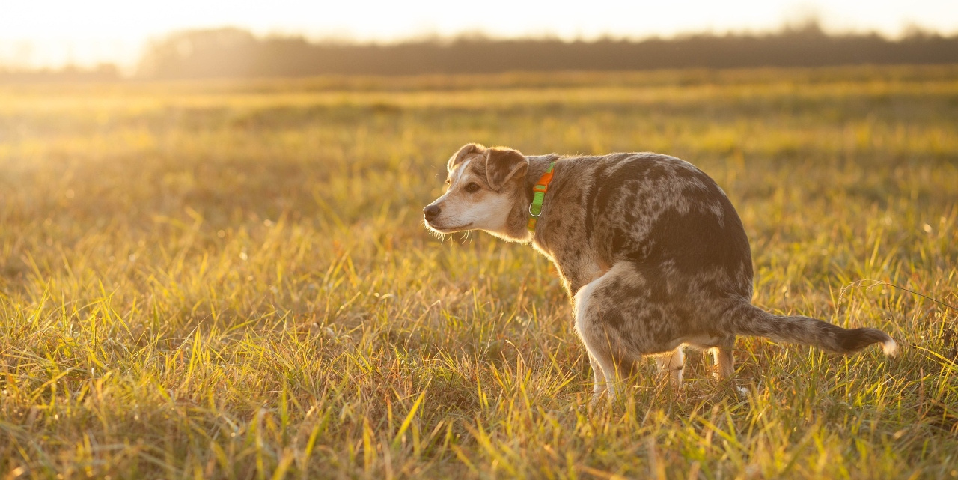
Az Ecological Solutions and Evidence vizsgálata:
1 év alatt
500 látogatás természetvédelmi területeken
Megfigyelés: 1600 kutya
Ökológiai következmény: hektáronként 126 kilogramm nitrogén rakódhat le!

Slide 13
Tehetsz érte, tehetsz a környezeted megóvásáért!
Magyarországon a kutyák száma jócskán meghaladja a 3 milliót
A felelős, környezettudatos kutyatartás a közös felelősségünk!

Slide 14
Köszönjük a figyelmet!

